Slide 1
概要设计概述
概要设计文档模板
概要设计文档示例
数据库设计说明书
测试计划
林坤辉

Slide 2
界面设计实例
界面设计实例

Slide 3
第13章 软件系统设计
软件设计的概述
软件设计的基础
模块设计基础
概要设计概述
结构化设计方法
JACKSON开发方法
数据设计和文件设计
过程设计(详细设计)
设计的评审

Slide 4
结构化设计方法
结构化设计方法是基于模块化、自顶而下细化、结构化程序设计等程序设计技术基础上发展起来的。

Slide 5
结构化设计方法
结构化设计的过程
首先研究、分析和审查数据流图。
从软件的需求规格说明中弄清数据流加工的过程，对于发现的问题及时解决。
根据数据流图决定问题的类型。
数据处理问题典型的类型有两种：变换型和事务型。针对两种不同的类型分别进行分析处理。

Slide 6
结构化设计方法
结构化设计的过程
由数据流图推导出系统的初始结构图。
利用一些启发式原则来改进系统的初始结构图，直到得到符合要求的结构图为止。
修改和补充数据词典。
制定测试计划。

Slide 7
在系统结构图中的模块
结构化设计方法
在系统结构图中不能再分解的底层模块为原子模块。
如果一个软件系统的全部实际加工（数据计算或处理）都由底层的原子模块来完成，而其它所有非原子模块仅仅执行控制或协调功能，这样的系统就是完全因子分解的系统。
如果系统结构图是完全因子分解的，就是最好的系统。

Slide 8
3.3 软件结构准则
♠ 扇出 = 一个模块直接调用\控制的模块数。 3 ≤ fan-out ≤ 9
A
A的扇出
♠ 扇入 = 直接调用该模块的模块数
在不破坏独立性的前提下，fan-in 大的比较好。
A的扇入
A

Slide 9
在系统结构图中的模块
结构化设计方法
1.传入模块 ─ 从下属模块取得数据，经过某些处理，再将其传送给上级模块。它传送的数据流叫做逻辑输入数据流。
2.传出模块 ─ 从上级模块获得数据，进行某些处理，再将其传送给下属模块。它传送的数据流叫做逻辑输出数据流。

Slide 10
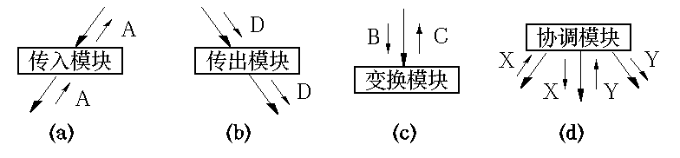
结构化设计方法
3.变换模块 ─ 它从上级模块取得数据，进行特定的处理，转换成其它形式，再传送回上级模块。它加工的数据流叫做变换数据流。
4.协调模块 ─ 对所有下属模块进行协调和管理的模块。好的系统中在高层模块出现。

Slide 11
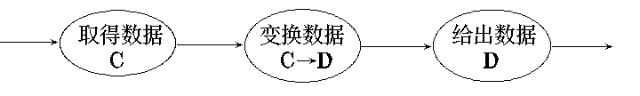
变换型系统结构图
结构化设计方法
变换型数据处理问题的工作过程大致分为三步，即取得数据，变换数据和给出数据。
相应于取得数据、变换数据、给出数据，变换型系统结构图由输入、中心变换和输出等三部分组成。

Slide 12
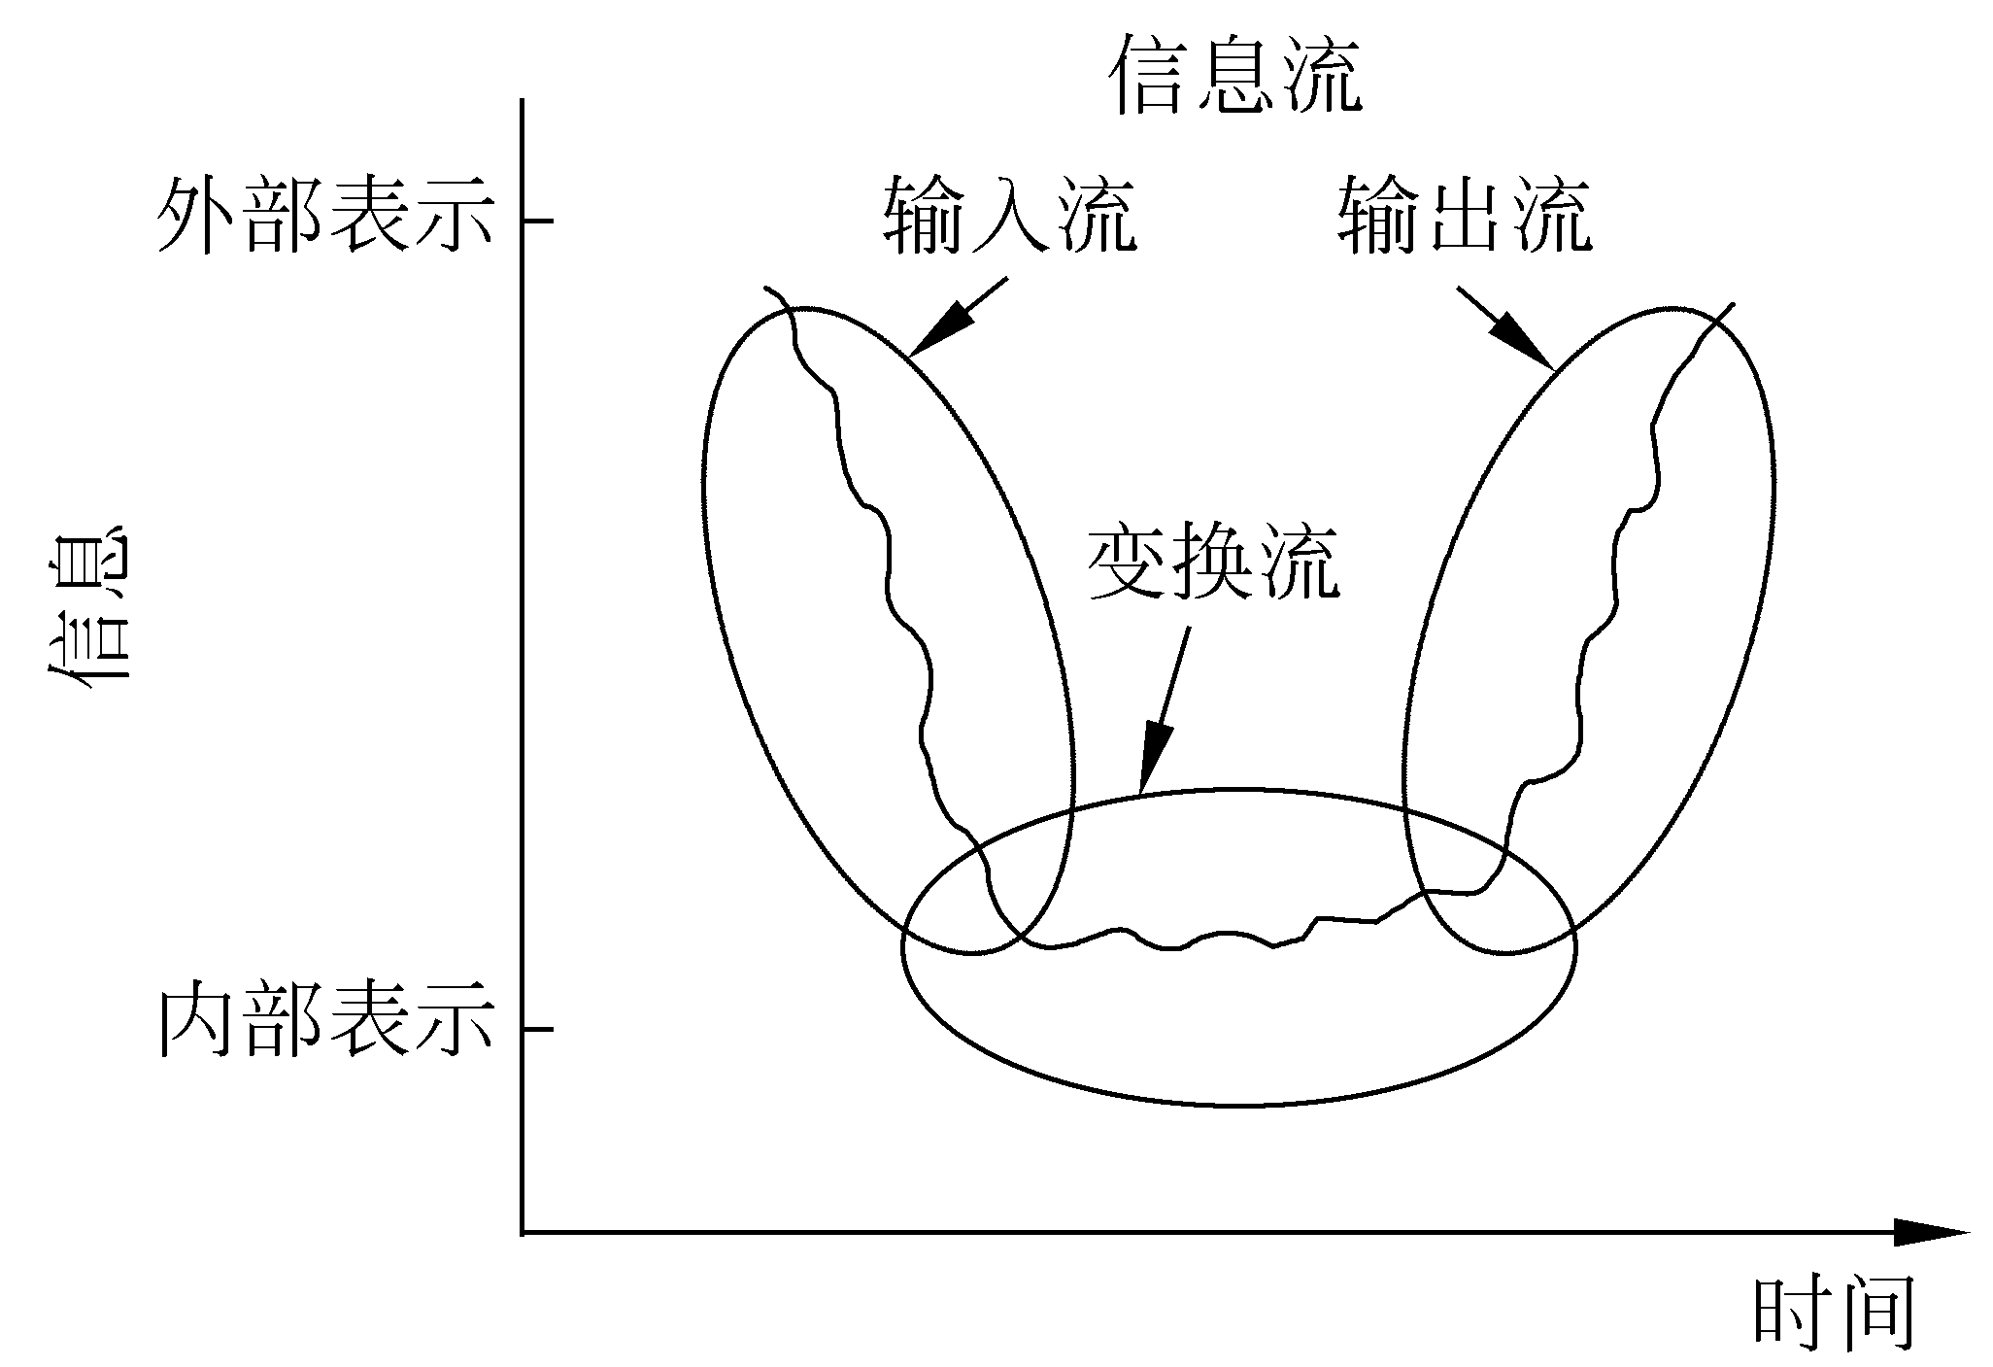

Slide 13
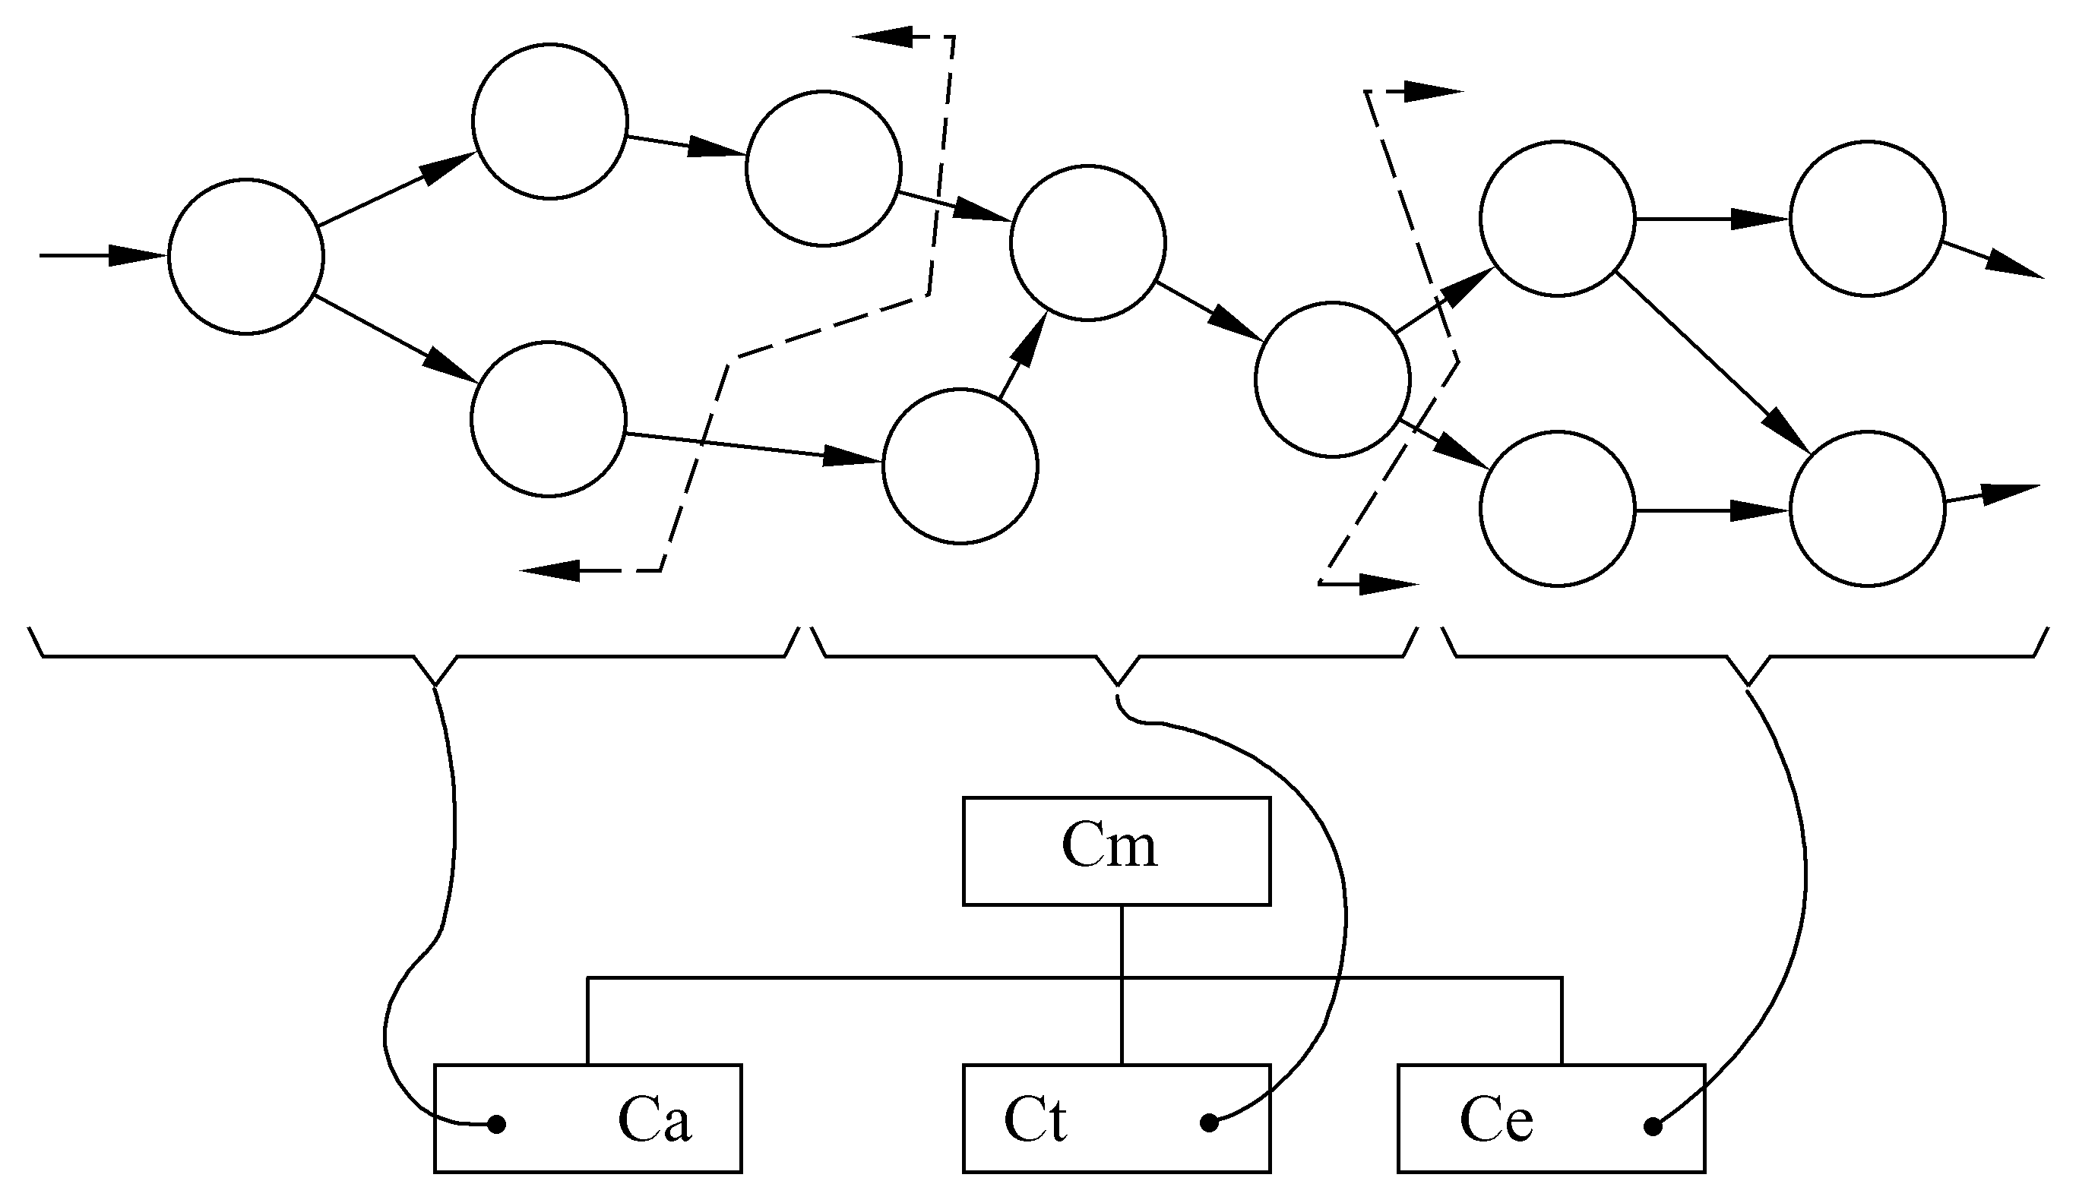

Slide 14
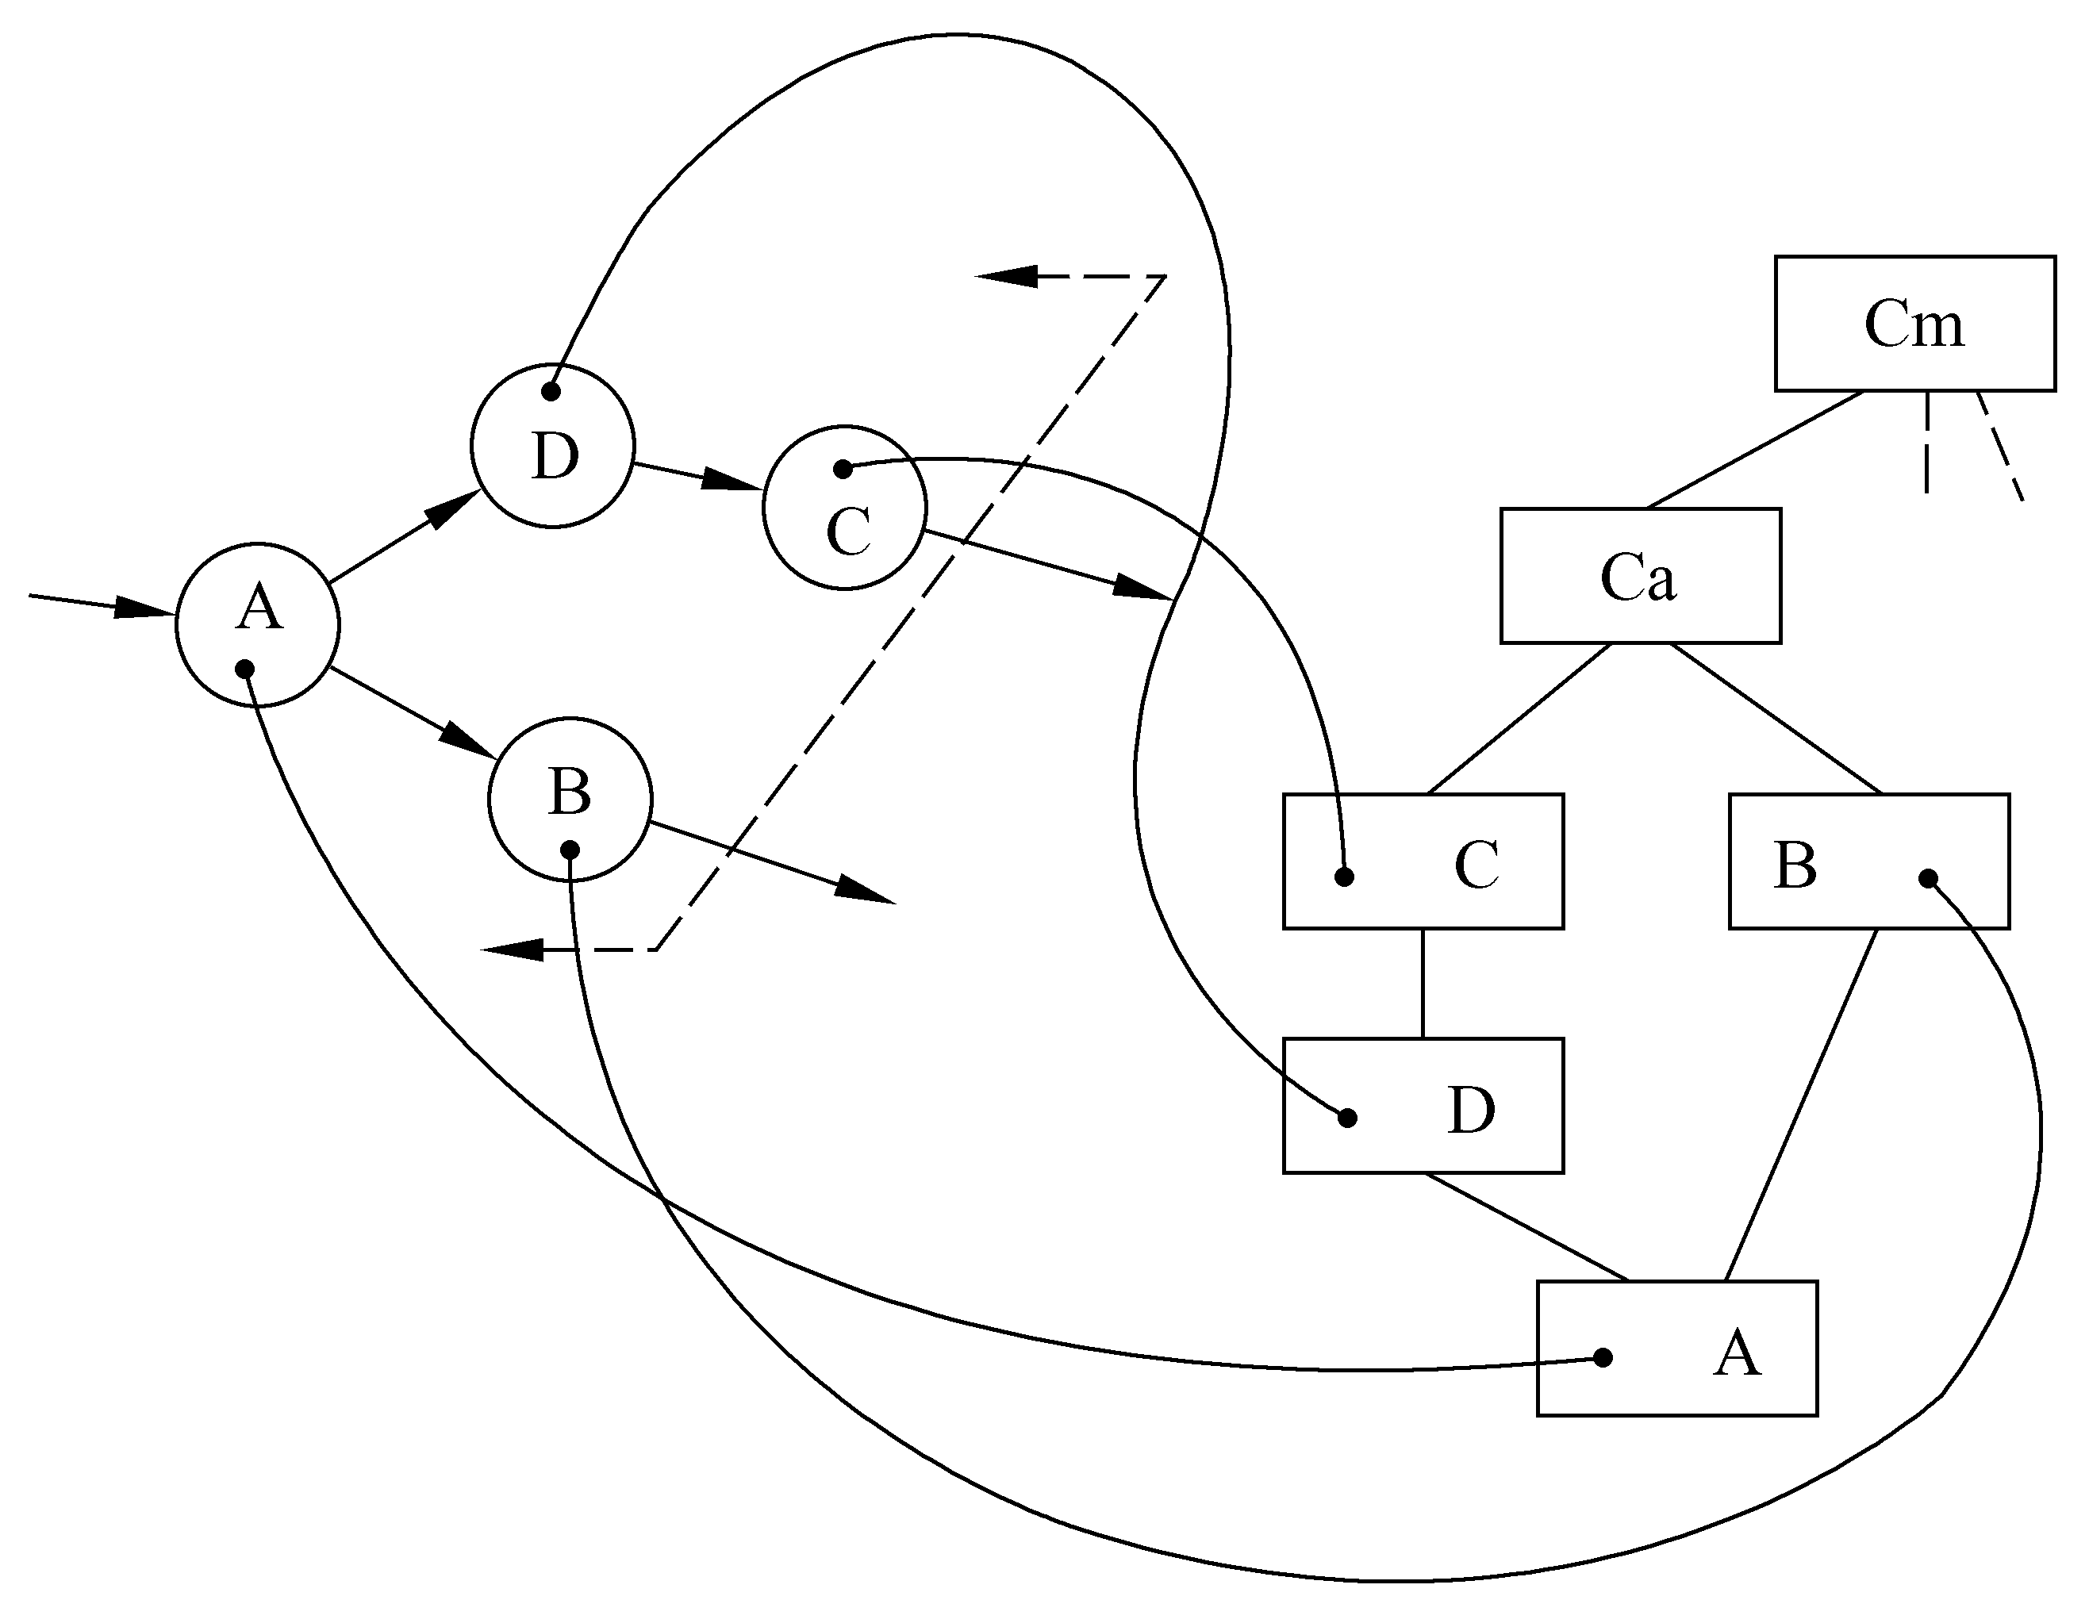

Slide 15
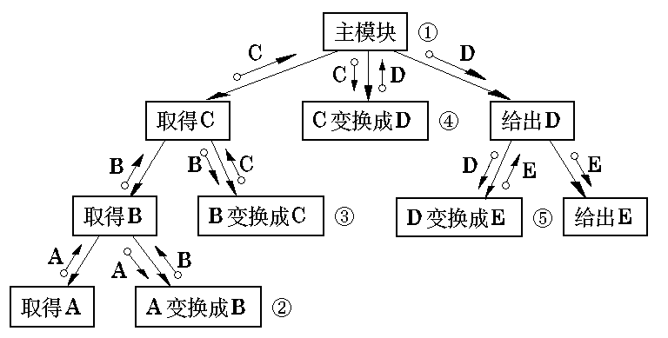
结构化设计方法

Slide 16
事务型系统结构图
结构化设计方法
它接受一项事务，根据事务处理的特点和性质，选择分派一个适当的处理单元，然后给出结果。
把完成选择分派任务的部分叫做事务处理中心, 或分派部件。
在事务型系统结构图中，事务中心模块按所接受的事务的类型，选择某一事务处理模块执行。各事务处理模块并列。每个事务处理模块可能要调用若干个操作模块，而操作模块又可能调用若干个细节模块。

Slide 17
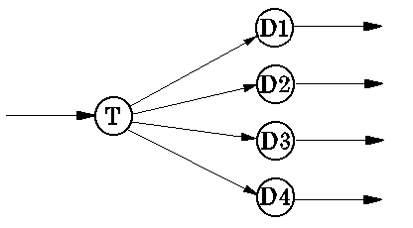
结构化设计方法
事务型数据处理问题的数据流图如图所示。其中，输入数据流在事务中心T处做出选择，激活某一种事务处理加工。D1─D4 是并列的供选择的事务处理加工。

Slide 18
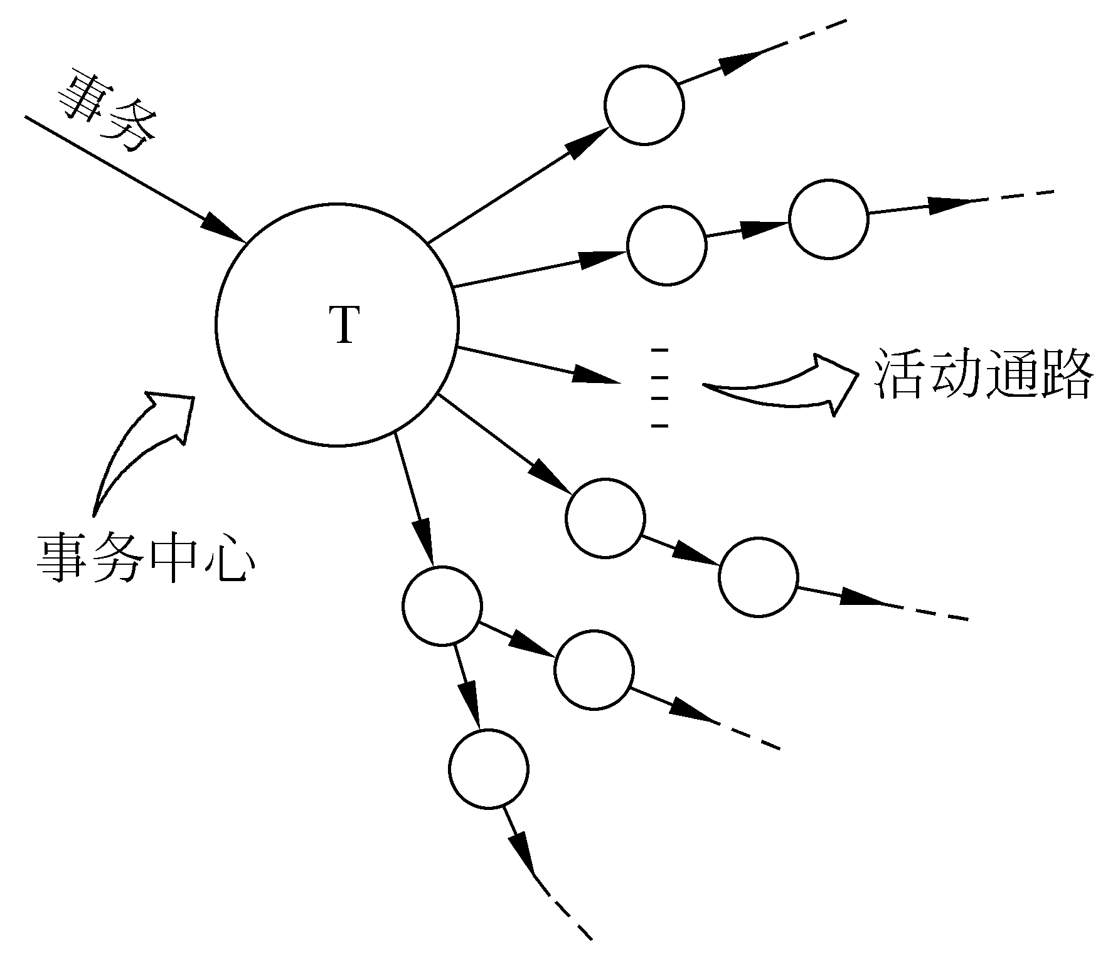

Slide 19
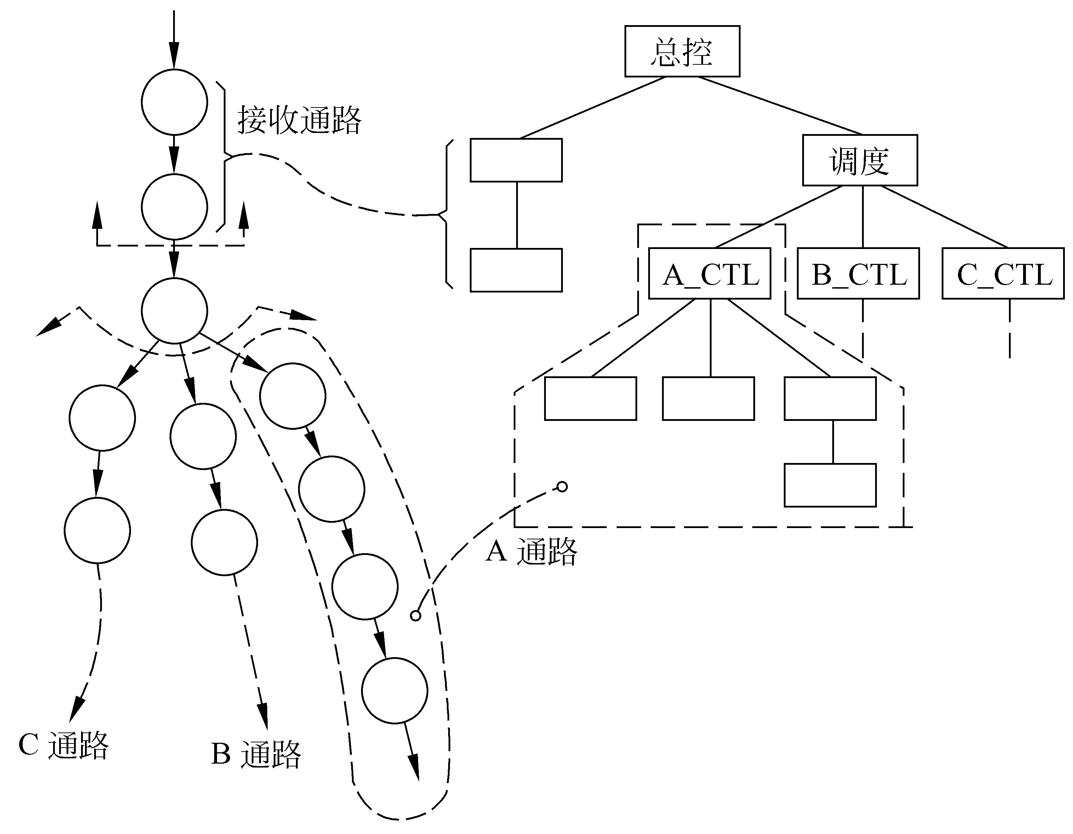

Slide 20
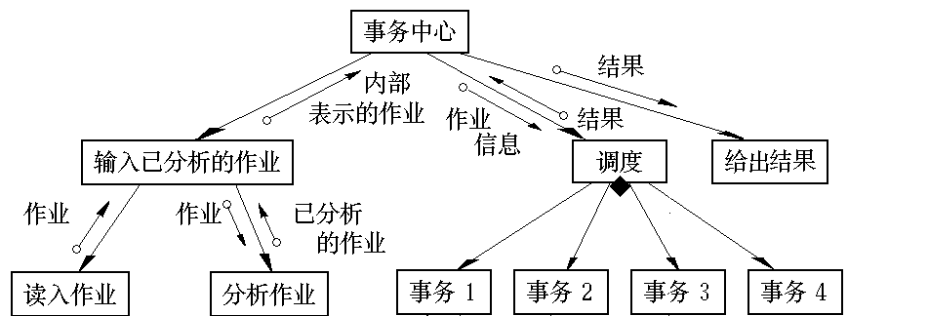
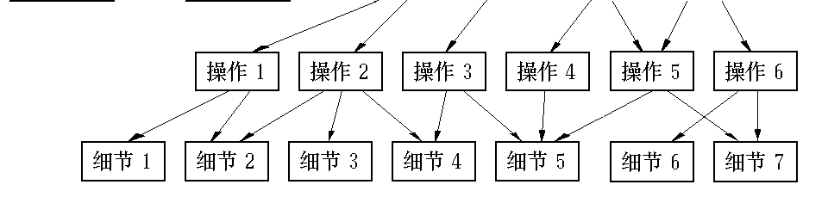
事务型系统结构图

Slide 21
软件模块结构的改进
启发式原则
模块功能的完善化
一个完整的模块应当有以下几部分：
① 执行规定的功能的部分；
② 出错处理的部分。当模块不能完成规定的功能时，必须回送出错标志，出现例外情况的原因。
③ 如果需要返回数据给它的调用者，在完成数据加工或结束时， 应当给它的调用者返回一个状态码。

Slide 22
结构化设计方法
消除重复功能，改善软件结构
① 完全相似：在结构上完全相似，可能只是在数据类型上不一致。此时可以采取完全合并的方法。
② 局部相似：找出其相同部分，分离出去，重新定义成一个独立的下一层模块。还可以与它的上级模块合并。

Slide 23
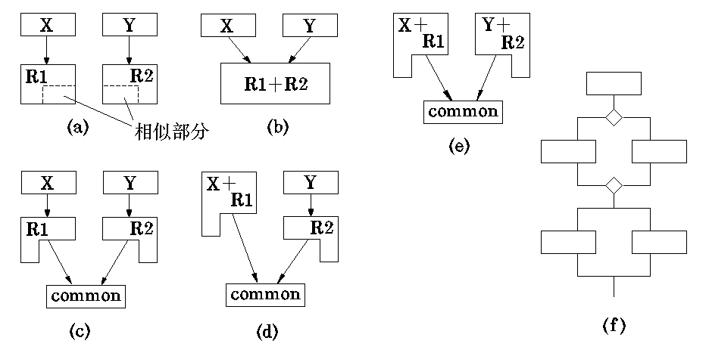
结构化设计方法

Slide 24
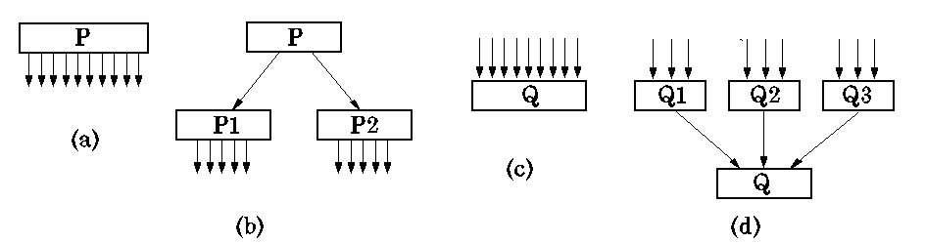
结构化设计方法
尽可能减少高扇出结构，随着深度增大扇入。
如果一个模块的扇出数过大，就意味着该模块过分复杂，需要协调和控制过多的下属模块。应当适当增加中间层次的控制模块。

Slide 25
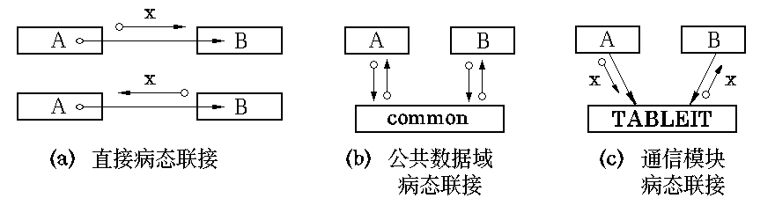
结构化设计方法
避免或减少使用病态联接
应限制使用如下三种病态联接：
① 直接病态联接 即模块A直接从模块B内部取出某些数据，或者把某些数据直接送到模块B内部。

Slide 26
结构化设计方法
② 公共数据域病态联接 模块A和模块B通过公共数据域，直接传送或接受数据，而不是通过它们的上级模块。这种方式将使得模块间的耦合程度剧增。它不仅影响模块Ａ和模块Ｂ，而且影响与公共数据域有关联的所有模块。

Slide 27
结构化设计方法
③ 通信模块联接 即模块A和模块B通过通信模块TABLEIT传送数据。从表面看，这不是病态联接，因为模块Ａ和模块B都未涉及通信模块TABLEIT 的内部。然而，它们之间的通信（即数据传送）没有通过它们的上级模块。从这个意义上讲，这种联接是病态的。

Slide 28
结构化设计方法
模块的大小要适中
模块的大小，可以用模块中所含语句的数量的多少来衡量。把模块的大小限制在一定的范围之内。
通常规定其语句行数在50～100左右，保持在一页纸之内，最多不超过500行。

Slide 29
结构化设计方法
设计功能可预测的模块
一个功能可预测的模块，不论内部处理细节如何，但对相同的输入数据，总能产生同样的结果。但是，如果模块内部蕴藏有一些特殊的鲜为人知的功能时，这个模块就可能是不可预测的。对于这种模块，如果调用者不小心使用，其结果将不可预测。

Slide 30
结构化设计方法
软件包应满足设计约束和可移植性
为了使得软件包可以在某些特定的环境下能够安装和运行，对软件包提出了一些设计约束和可移植的要求。

Slide 31
设计的后处理
结构化设计方法
为每一个模块写一份处理说明
为每一个模块提供一份接口说明
确定全局数据结构和局部数据结构
指出所有的设计约束和限制
进行概要设计的评审
进行设计的优化(如果需要和可能的话)

